Slide 1
《海底两万里》导读
——科学与幻想之旅

Slide 2
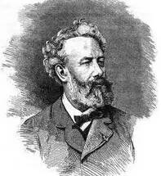
儒勒·凡尔纳
法国作家，现代科幻小说之父。

Slide 3
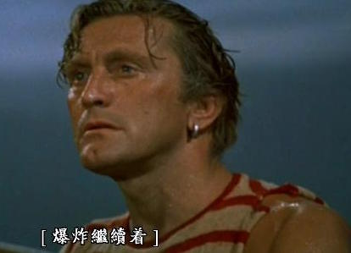
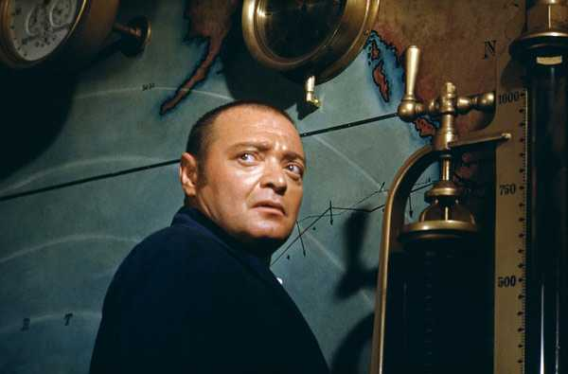
尼摩艇长：
“鹦鹉螺”号潜艇艇长。
阿罗纳克斯教授：
生物学家。
兰德：
擅长捕猎鲸鱼。
孔塞伊：
阿罗纳克斯教授的仆人。

Slide 4
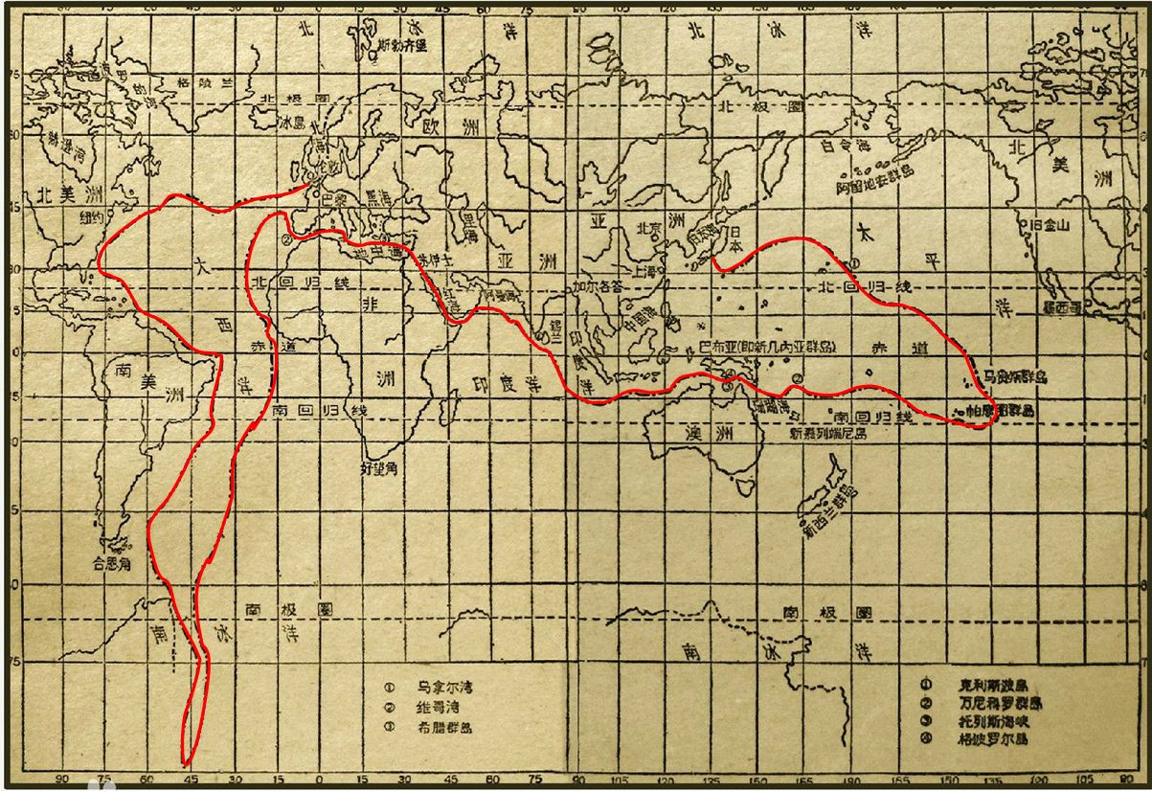
《尾声》
我也有了谈论周游海底世界的资格，经过太平洋、印度洋、红海、地中海、大西洋、南极和北冰洋的时候，我饱览了那么多的海底奇观！

Slide 5
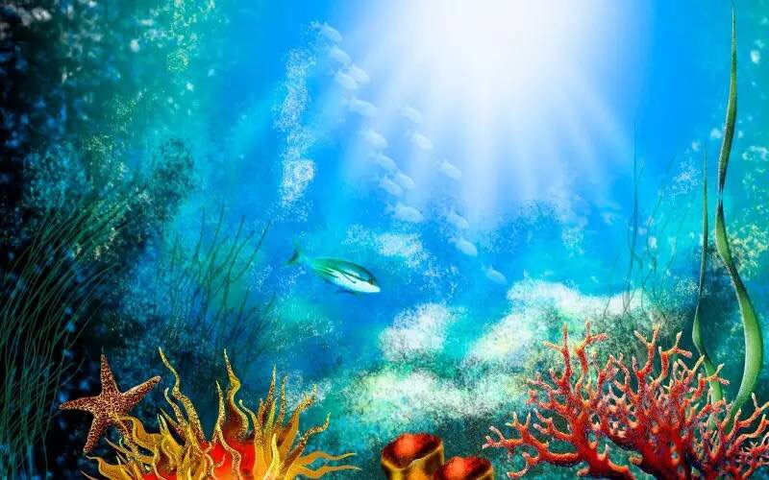
这里有_________

Slide 6
跳读书本第一部分第十四章，说说你看到了哪些海洋生物。
跳读提示：
1.用笔圈画出海洋生物的名字，快速看介绍。
2.其他无关的文字快速跳过。
3.跳读时间为4分钟。

Slide 7
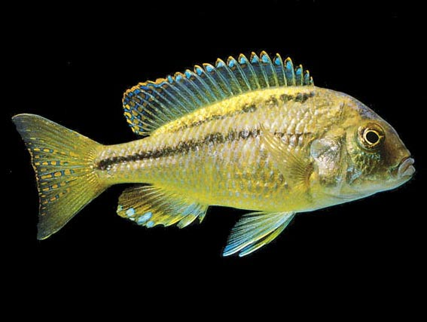
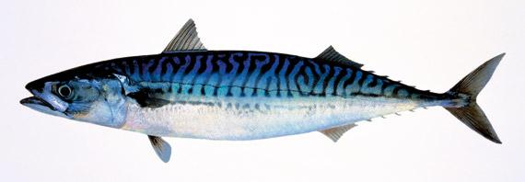
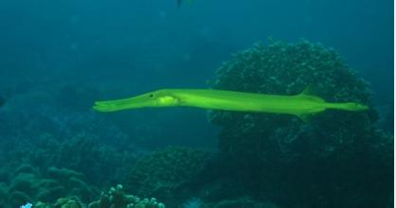
图文连线
A
1. “日本海里银首蓝身的日本鲭鱼，名字就给人以美感”。
2. “嘴长得真像笛子或小号的管口鱼，有的身长达一米。”
3. “身上带有两道黑条纹的海绯鲷”。
B
C

Slide 8
这里有______________
丰富多彩的海洋生物

Slide 10
跳读第二部分第十六章，看看他们是怎样解决这个困难的。
跳读提示：
1.关注大家冲破冰山采取的行动。
2.其他文字跳过。
3.跳读时间为4分钟。

Slide 11
尼摩艇长一直在静静地思索。看得出来，他心中有个想法，但又想把那个想法丢开。他对自己做出了否定的回答。最后，下面的话从他嘴里脱口而出：
“翻滚的开水！”他自言自语着。

Slide 13
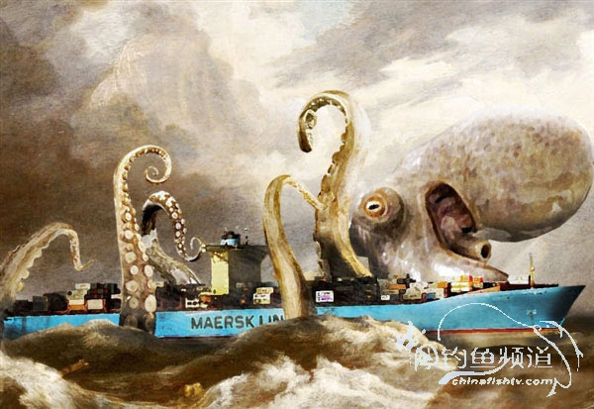

Slide 14
跳读书本353-355页，说说在章鱼面前，他们又是怎样化险为夷的呢？

Slide 16
这里有_____________
精彩刺激的探险故事

Slide 17
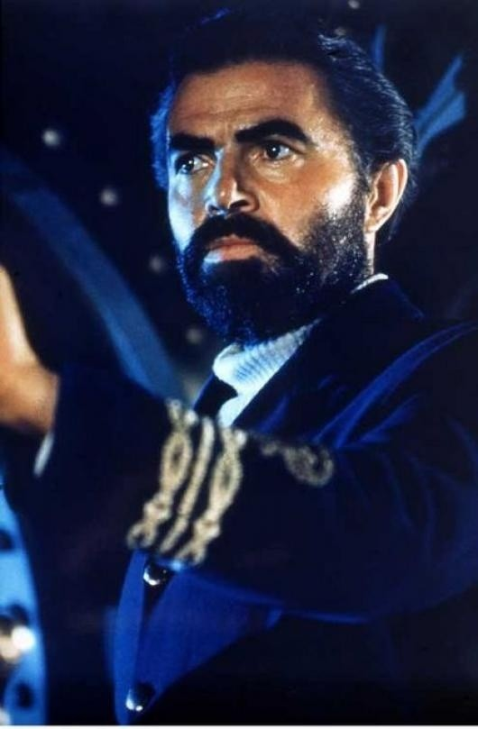
一个令人望而生畏的伸张正义的人，
一个不折不扣的复仇天使！

Slide 18
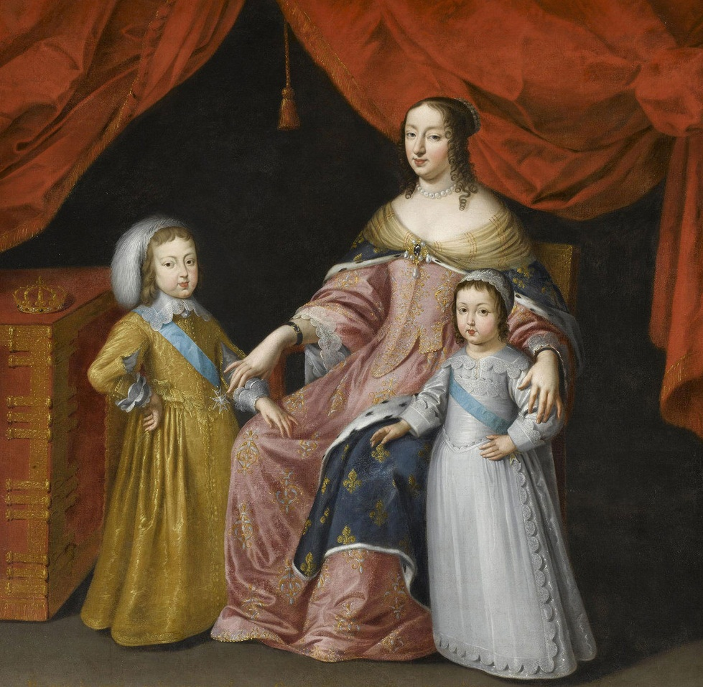
在房间里面的壁板上，在他所崇敬的那些英雄的照片下面，我看到另一张照片，上面是个依然年轻的女人和两个孩子。尼摩船长看了他们一会，向他们伸出双臂，双膝跪倒，泣不成声。

Slide 19
这里有______________
复杂神秘的各色人物

Slide 20
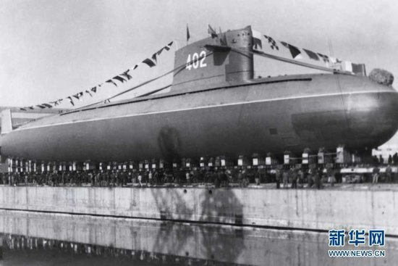

Slide 21
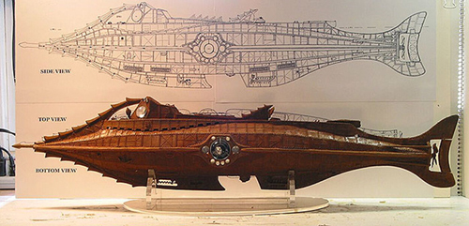
1866年，凡尔纳通过想象创造了“鹦鹉螺号”。
1879年，爱迪生发明电灯。
1886年，英国人发明了电力作为动力的潜水艇，取名“鹦鹉螺号”。

Slide 22
这里有科学梦幻的精彩旅程

Slide 23
布哈伊·哈桑曾说过：“科幻小说最好的方面是它似乎触及了人类集体梦想的神经中枢。”

Slide 24
探索,
永远不止“两万里”！

